Slide 1

IL COLLOQUIO DI SELEZIONE
A cura di:
Marianna Vallone, Stella Di Bello, Mario Giraldi

Slide 2

Cosa affronteremo oggi?
Che cos’è un colloquio di selezione;
obiettivi di un colloquio;
due tipi di selettori;
domande frequenti del selezionatore;
le fasi operative del colloquio;
altre forme di colloquio;
cosa sono gli errori di valutazione;
tipi di errori.

Slide 3

Che cos’è un colloquio di selezione? (1)

Slide 4

Che cos’è un colloquio di selezione? (2)
È uno scambio di informazioni tra un’azienda
che ricerca un nuovo collaboratore e la persona
che cerca o valuta un’opportunità di lavoro.

Slide 5

Obiettivi del colloquio
Selezionatore:
Candidato:
dare informazioni sulla posizione lavorativa in questione;
capire se quel candidato è la persona giusta per quel posto di lavoro.
ottenere tutte le informazioni utili circa quel lavoro;
dare la migliore impressione di sé, in relazione alla posizione in questione.

Slide 6
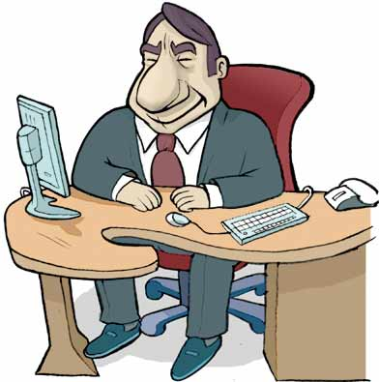
Datore di lavoro
Chi è il selettore?
Selezionatore

Slide 7

Datore di lavoro:
opera la selezione dei candidati in modo naif, basandosi sulla propria esperienza, sull’intuizione e sul comune buon senso.

Slide 8





Selezionatore:
professionista esperto di selezione del personale, che opera su mandato del titolare dell’azienda e che, oltre al colloquio, utilizza spesso anche altri strumenti per valutare il candidato, e per ridurre gli errori di valutazione.

Slide 9



Quali sono le domande più frequenti in un colloquio?
Domande personali
Esperienze formative e professionali
Posizione lavorativa in questione

Slide 10
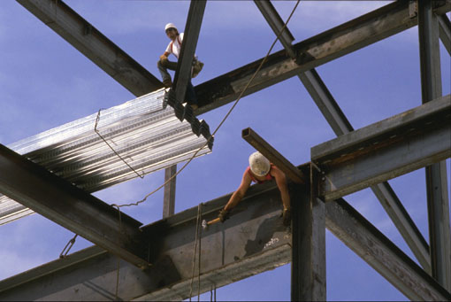
Le fasi operative del colloquio
Fase di apertura
Fase centrale
Fase di chiusura

Slide 11


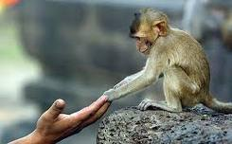
Fase di apertura

Slide 12

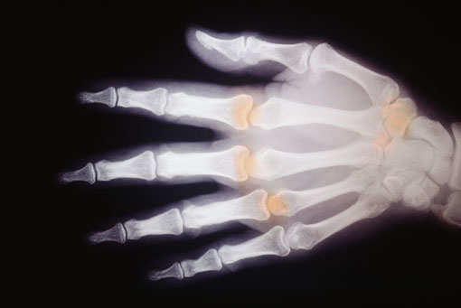
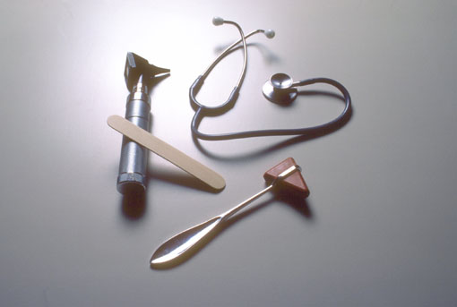
Fase centrale

Slide 13

Fase di chiusura

Slide 14

Altre forme di colloquio
Colloquio in serie
Colloquio panel
Colloquio di gruppo

Slide 15

Buone pratiche per il selezionatore (1)
Verificare che il rapporto tra candidato e azienda possieda un elevato potenziale di successo;
entrare in sintonia e in empatia con il candidato per creare uno scambio sincero;

Slide 16

Buone pratiche per il selezionatore (2)
conquistare la fiducia del candidato modulando i propri comportamenti verbali e non verbali in modo non aggressivo né intrusivo;
curare la propria preparazione pervenendo a un’adeguata conoscenza della propria personalità.

Slide 17

Cosa sono gli errori di valutazione?
Sono fattori soggettivi e personali che inficiano la correttezza valutativa.

Slide 18
Errori di valutazione

Slide 19
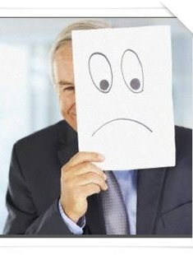
Gli errori di valutazione (1)
Prima impressione: la prima impressione condiziona tutte le altre;
stereotipi: sono pregiudizi di gruppo che tendono a rinforzare l'appartenenza al gruppo stesso;
effetto alone: allargamento di una valutazione sulle altre;

Slide 20

Gli errori di valutazione (2)
equazione personale: tendenza a valutare positivamente chi ha le nostre stesse caratteristiche e negativamente chi ha caratteristiche diverse;
effetto di contrasto: dopo quattro persone brillanti anche una persona di capacità medio-alte diventa, all'apparenza, scadente;

Slide 21
Gli errori di valutazione (3)
tendenza centrale: formulare valutazioni errate, dovute alla paura di sbagliare o al fatto di non possedere le informazioni necessarie per valutare il candidato;
proiezione: tendenza ad attribuire ai candidati il proprio modo di pensare e di agire;
primacy-recency: attribuzione di maggior peso alle informazioni acquisite per prime oppure per ultime.

Slide 22

Lasciare sempre una buona impressione
Il candidato è come un cliente:
deve uscire contento di aver fatto il colloquio;
deve essere motivato a parlare bene dell’azienda.

Slide 23





In bocca al lupo per i vostri colloqui ragazzi!!!!!

Slide 24
Bibliografia
http://www.cerco-lavoro.info/lavoro/colloquio.html#domandeposte;
http://www.assores.it;
http://www.bresciaonline.it;
http://www.comune.torino.it;
http://www.trovareillavorochepiace.it.
Grazie!!!!!!!!!

